Slide 1
GV nêu tình huống: Hãy tưởng tượng trong một chuyến hải trình từ Việt Nam đi Hoa Kỳ, bất chợt gặp con bão lớn, con tàu do em làm thuyền trưởng bị mất phương hướng, lênh đênh ngoài biển khơi. Là thuyền trưởng, em sẽ làm gì để xác định đúng phương hướng tiếp tục hải trình???

Slide 2
TIẾT - BÀI 9. XÁC ĐỊNH PHƯƠNG HƯỚNG NGOÀI THỰC TẾ

Slide 3
TIẾT - BÀI 9. XÁC ĐỊNH PHƯƠNG HƯỚNG NGOÀI THỰC TẾ
   
1. Xác định phương hướng bằng la bàn
a. Cấu tạo của la bàn
Bằng hiểu biết thực tế, em hãy nêu cấu tạo của La bàn?
La bàn cầm tay

Slide 4
TIẾT - BÀI 9. XÁC ĐỊNH PHƯƠNG HƯỚNG NGOÀI THỰC TẾ
   
1. Xác định phương hướng bằng la bàn
a. Cấu tạo của la bàn
Xác định các hướng chính của La bàn?
Tìm các chữ chỉ phương hướng bằng tiếng Việt tương ứng với các chữ cái viết tắt bằng tiếng Anh trên la bàn: N, S, E, W, NE, SE, SW, NW.
Tay cầm
Vòng chia độ
Kim nam châm
chỉ hướng
La bàn cầm tay

Slide 5
TIẾT - BÀI 9. XÁC ĐỊNH PHƯƠNG HƯỚNG NGOÀI THỰC TẾ
   
1. Xác định phương hướng bằng la bàn
a. Cấu tạo của la bàn
- Kim nam châm bằng kim loại có từ tính, có dạng hình thoi.
- Đầu kim bắc và đầu kim nam có màu khác nhau để phân biệt.
- Vòng chia độ: ghi 4 hướng chính và số độ từ 0⁰ - 360⁰.
La bàn cầm tay

Slide 6
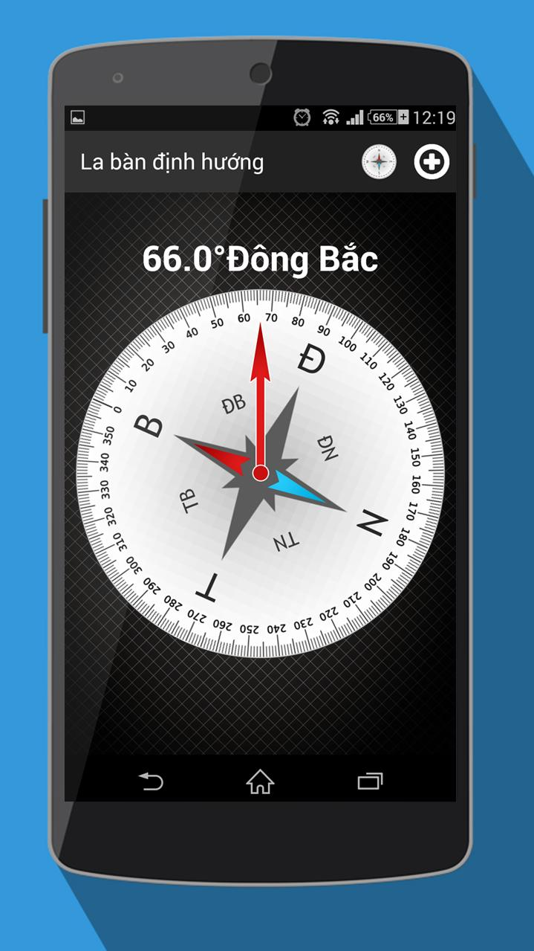
TIẾT - BÀI 9. XÁC ĐỊNH PHƯƠNG HƯỚNG NGOÀI THỰC TẾ
   
1. Xác định phương hướng bằng la bàn
a. Cấu tạo của la bàn
La bàn trong điện thoại thông minh
La bàn cầm tay

Slide 7
TIẾT - BÀI 9. XÁC ĐỊNH PHƯƠNG HƯỚNG NGOÀI THỰC TẾ
   
1. Xác định phương hướng bằng la bàn
b. Cách sử dụng la bàn
Đặt la bàn thăng bằng trên mặt phẳng, tránh xa các vật kim loại
Xác định hướng bắc nam trong thực tế, từ đó xác đinh các hướng còn lại
Chỉnh vị trí để kim
la bàn chỉ hướng bắc trùng 0⁰
Bước 1
Bước 2
Bước 3

Slide 8
TIẾT - BÀI 9. XÁC ĐỊNH PHƯƠNG HƯỚNG NGOÀI THỰC TẾ
   
1. Xác định phương hướng bằng la bàn
THẢO LUẬN NHÓM: 3 phút
Yêu cầu: Sử dụng la bàn trong lớp học để xác định:
Nhóm 1,3:
Hướng của cửa lớp (nhìn thẳng từ trong ra ngoài).
Nhóm 2,4:
Hướng của cổng trường (nhìn thẳng từ trong ra ngoài).

Slide 9
TIẾT - BÀI 9. XÁC ĐỊNH PHƯƠNG HƯỚNG NGOÀI THỰC TẾ
   
2. Xác định phương hướng dựa vào quan sát hiện tượng tự nhiên
Dựa vào hiểu biết thực tế, em hãy cho biết mặt trời mọc hướng nào và lặn hướng nào?

Slide 10
TIẾT - BÀI 9. XÁC ĐỊNH PHƯƠNG HƯỚNG NGOÀI THỰC TẾ
   
2. Xác định phương hướng dựa vào quan sát hiện tượng tự nhiên
Từ câu chuyện trên, em hãy nêu quy tắc xác định phương hướng ngoài thực tế dựa vào Mặt Trời mọc và lặn.
- Đọc mẩu chuyện bên rồi trả lời các câu hỏi sau:
+ Hai anh em bị lạc trong rừng vào thời gian nào trong ngày?
+ Người em xác định hướng tây bằng cách nào?
+ Sau khi xác định được hướng tây, hai anh em làm thế nào để xác định các hướng còn lại?

Slide 11
TIẾT - BÀI 9. XÁC ĐỊNH PHƯƠNG HƯỚNG NGOÀI THỰC TẾ
   
2. Xác định phương hướng dựa vào quan sát hiện tượng tự nhiên
Dựa vào hình vẽ sau, mô tả lại cách xác định phương hướng qua việc quan sát mặt trời mọc?

Slide 12
TIẾT - BÀI 9. XÁC ĐỊNH PHƯƠNG HƯỚNG NGOÀI THỰC TẾ
   
2. Xác định phương hướng dựa vào quan sát hiện tượng tự nhiên
- Dựa vào hướng Mặt Trời mọc và lặn có thể xác định phương hướng 1 cách tương đối chính xác.
- Ngoài ra còn dựa vào một số hiện tượng khác: chòm sao Bắc Cực, hướng chim bay, hoa hướng dương, bóng nắng...

Slide 13
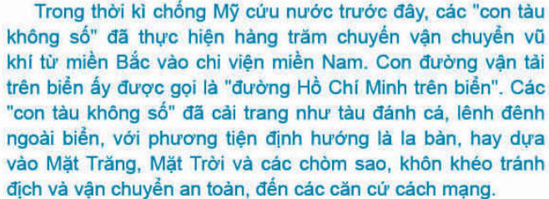
LUYỆN TẬP

Slide 14
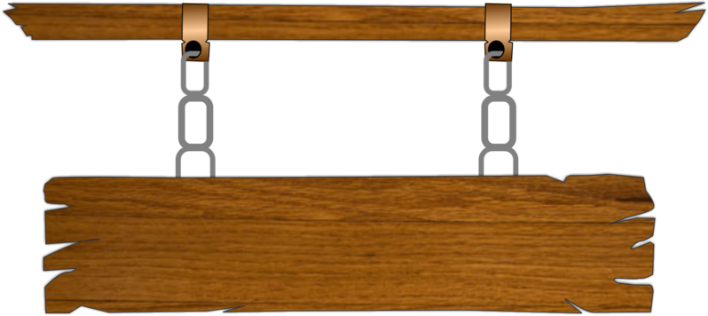
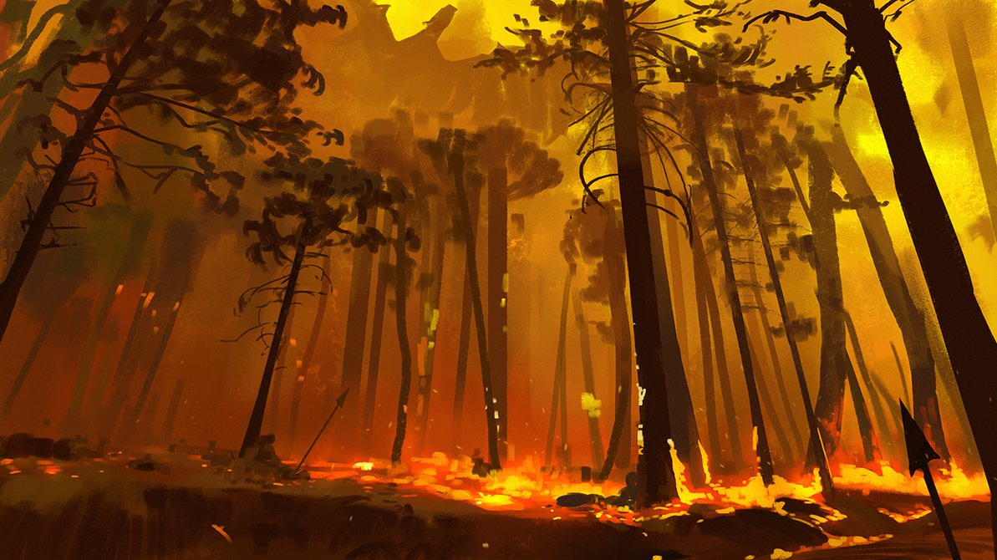
TARZAN
GIẢI CỨU RỪNG XANH

Slide 15
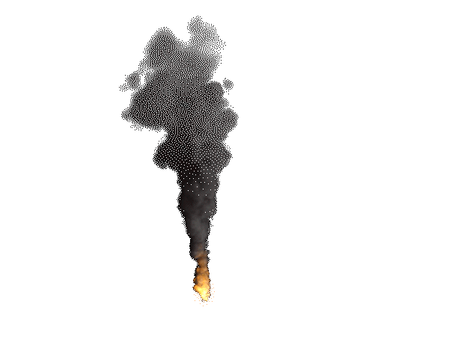
Câu 1. Hàng ngày thức dậy, ta thấy mặt trời mọc ở hướng
A. nam
B. bắc
C. tây
D. đông

Slide 16
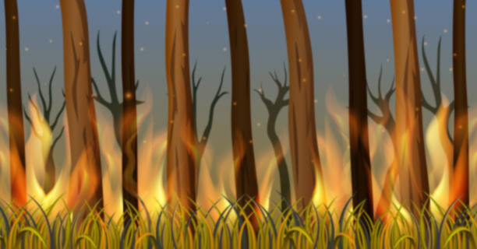
Câu 2. Kim chỉ hướng Bắc trên la bàn thường được sơn màu gì?
A. Xanh
B. Đỏ
C. Trắng
D. Đen

Slide 17
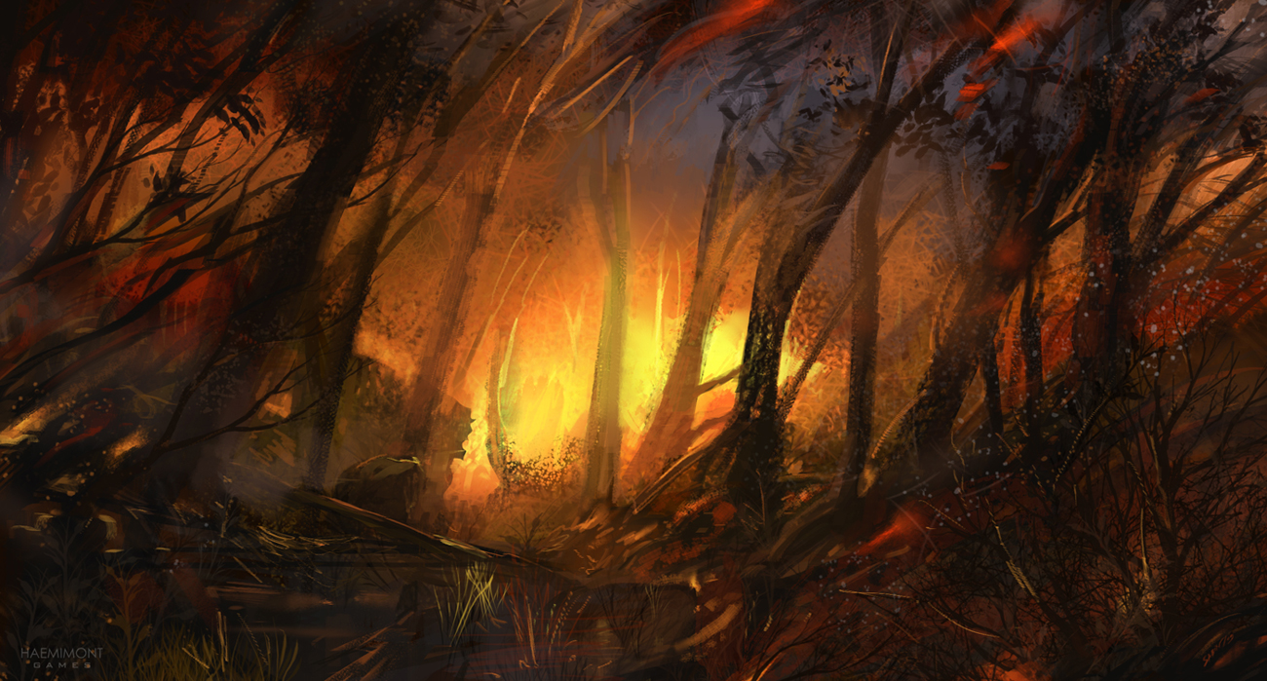
Câu 3. Ở Bắc bán cầu, vào đên tối ta tìm thấy được hướng bắc là nhờ quan sát chòm sao nào?
A. Đại Hùng
B.Thiên Hậu
C. Bắc Đẩu
D. Mặt Trăng

Slide 18
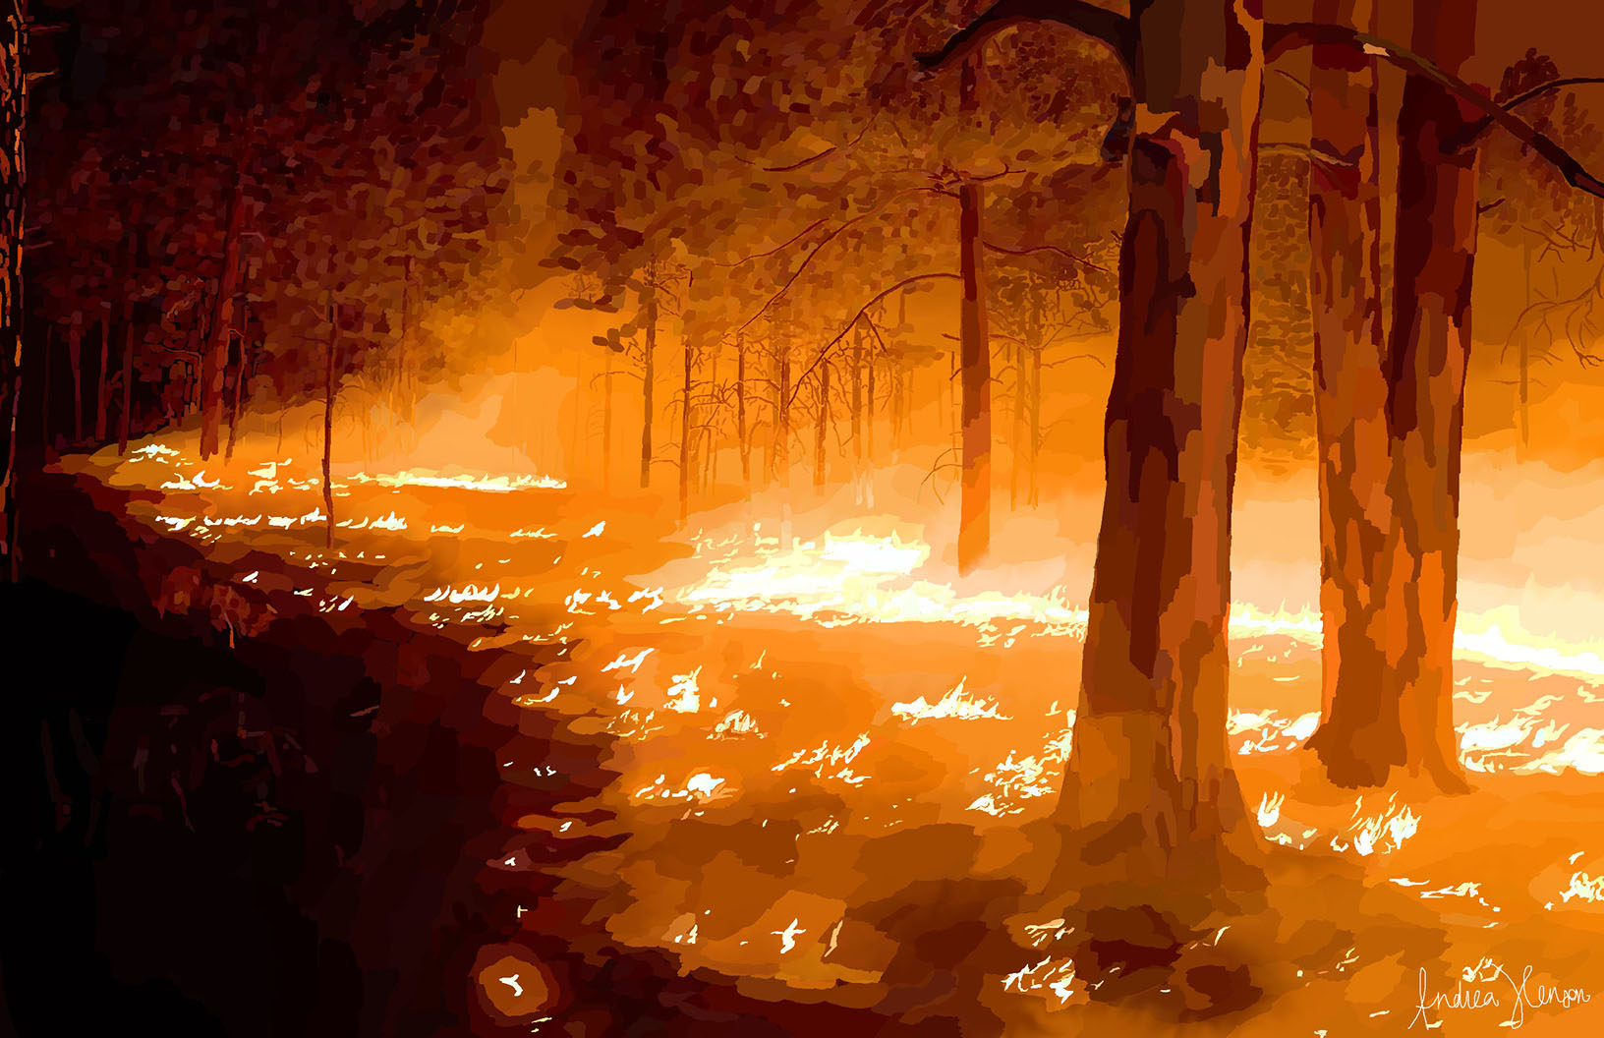
Câu 4. Thông thường chỉ cần xác định mấy hướng chính sẽ suy ra được các hướng còn lại?
A. Bốn
B. Sáu
C. Tám
D. Chín

Slide 19
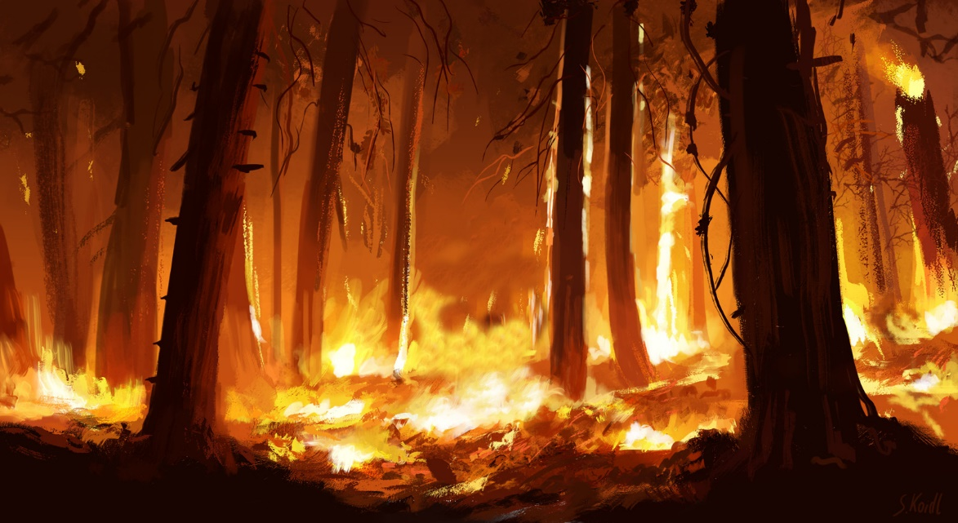
Câu 5. Trên vòng chia độ ở la bàn, hướng tây sẽ có số độ là ?
A. 0º
B. 90º
C. 180º
D. 270⁰

Slide 20
Câu 6. Mặt Trời mọc ở hướng đông, lặn ở hướng tây chính xác nhất vào mùa nào trong năm?
A. Mùa hè
B. Mùa đông
C. Mùa xuân
D. Mùa thu

Slide 21
Câu 7. Bắc bán cầu là đêm mùa xuân thì ở Nam bán cầu sẽ là
A. ngày
mùa thu
B. ngày
mùa hè
C. đêm
mùa thu
D. đêm
mùa hè

Slide 22
Câu 8. Dựa vào một loài hoa mà ta có thể biết được hướng Mặt Trời mọc. Đó là loại hoa nào dưới đây?
A. mười giờ
B. dâm bụt
C. đào, mai
D. hướng dương

Slide 23
1
Xem lại bài đã học
Dặn dò
2
Hoàn thành bài tập SGK trang 135 và 136
3
Chuẩn bị trước nội dung chương 3
Notes:
Hoàn thành bài nào GV linh động viết vào nhé

